Slide 1
Seoski turizam – Baranja

Slide 2
BARANJSKA ETNO KUĆA
nalazi se u etno selu Karanac, u samom srcu Baranje, podno baranjske planine Banove kose, točno na pola puta izmedu Kneževih Vinograda i Belog Manastira
jedini etno restoran u Baranji, te je sasvim logično da se sva jela pripremaju na originalan i tradicionalan način. Isključivo na vatri kuha se fiš paprikaš, čobanac, šaran u rašljama, grah u zemljanim posudama, teletina ili janjetina u krušnoj peći.

Slide 3
Jedinstvena ponuda su kruh i lepinje iz krušne peći pripremljene od kukuruznog i pšeničnog brašna koje je mljeveno u stogodišnjem mlinu u Duboševici.
Prepoznatljivi su po jedinstvenom receptu i pripremi puževa u umaku od kopriva, s domaćim kravljim sirom. Koprive i puževe sakupljaju u čistim i netaknutim djelovima Baranjske planine.
U vlastitom vrtu proizvode rajčicu, papriku, mrkvu, peršin, salatu i luk. Gnojidba se vrši kompostom koji također sami proizvode u dvorištu od organskih ostataka.

Slide 4
Etno selo Karanac
ETNO SELO KARANAC posljednjih godina postalo je magnet za brojne strane i domaće turiste koji uživaju u bogatoj gastronomskoj i turističkoj ponudi Baranje.
Ovdje se dobro jede, moguće je provozati se originalnim seoskim kolima i spavati u autentično uređenim sobama s pogledom na kokošinjce.
U živopisnim seoskim krčmama ponuda je temeljena isključivo na domaćoj proizvodnji hrane, a zalogaje redovito prati živa ciganska glazba.

Slide 5
Etno selo Karanac
Ova oaza smjestila se 20-ak km sjeverno od Osijeka, a onaj tko jednom posjeti ovaj kraj, uvijek mu se vraća, jer njegova ljepota zauvijek ostaje u sjećanju. Karanac je nekada pripadao vlastelinstvu Darda. Trećinu njegova područja pokrivali su vinogradi i šume, a mještani su proizvodili izvrsno vino. Danas uspješno čuvaju i tu tradiciju.
Svojom očuvanošću starih panonskih kuća, jedinstvenom betonskom cestom, s tri crkve i najduljim drvoredom trešanja spada u pravu kategoriju etno sela. U selu postoji etno restoran u kojem možete kušati sva baranjska jela spravljena isključivo na otvorenoj vatri i u krušnoj peći.

Slide 6
Preporuke za posjet u blizini:
park prirode Kopački rit (vožnja brodom, edukativni film, slušanje rike jelena)
seoski turizam: Baranjska etno kuća, Sklepić, salaš Ipša, Ivica i Marica, eko gospodarstvo Orlov put
restorani: restoran vinarija Josić, Citadela Vardarac, Kovač čarda Suza, Kormoran, Tikveš
iločka vinska cesta
dvorac Eugena Savojskog u Bilju, dvorac obitelji Habsburg uTikvešu,spomenik na Batini (tromeđa Hrvatska - Mađarska - Vojvodina)
putničke agencije: Baranya Adventures (vožnja terencima i kanuima, hiking), Zlatna Greda (eko turizam)

Slide 7
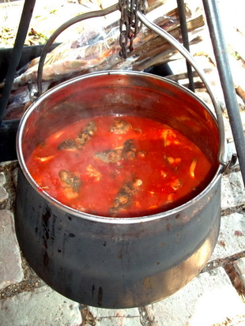
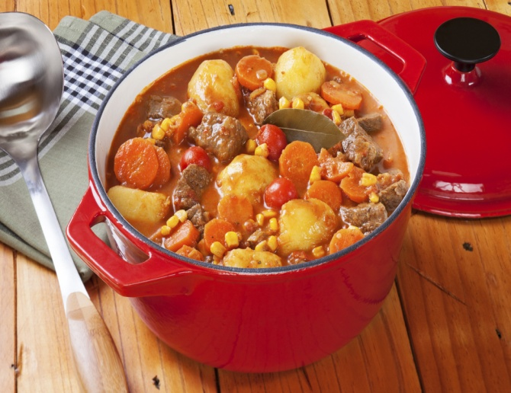
Hrana u Baranji
Jedna od najpoznatijih baranjskih začina je ljuta papričica.
Svi u Baranji vole baranjski fiš paprikaš i grah

Slide 8
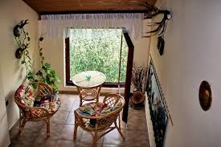
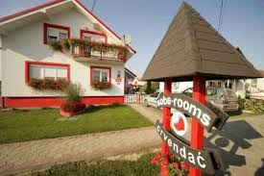
Seoski turizam - Aleksander
PRIVATNI SMJEŠTAJ ALEKSANDER nalazi se 5 km sjeverno od grada Osijeka, u neposrednoj blizini parka prirode Kopački rit. Svojom blizinom parku prirode činimo spoj urbanog i mirnog života u neposrednoj blizini zadnjih netaknutih dijelova prirode.
Također u Bilju ima seoski turizam Crvendać.

